Slide 1
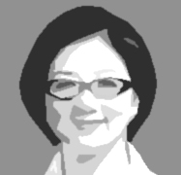

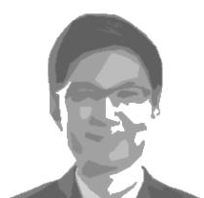
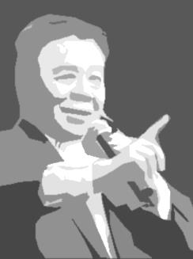

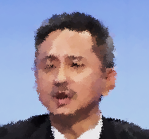

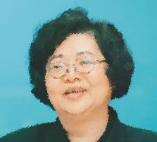
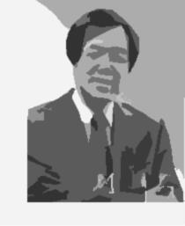
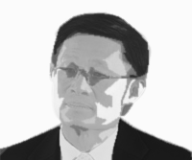


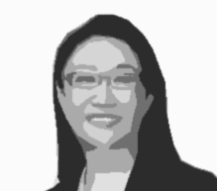

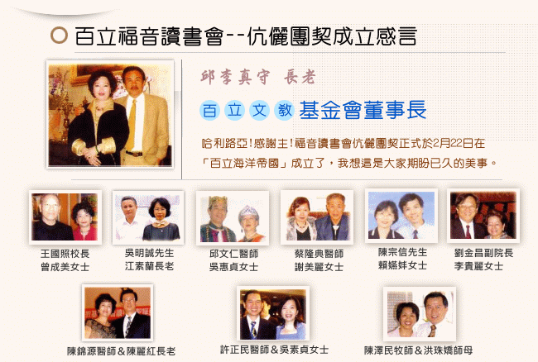







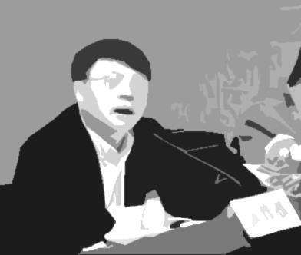
強調透過財富攻下政治、商業、媒體、藝術娛樂、家庭、教育及宗教領域，達成基督教治國—七山策略
台企 Taiwan
靈恩派教會 Charismatic Church
張守一
婚外情通姦
兒支持婚姻平權
派遣傳教士洗腦
烏干達百姓和政治人物
通過反同性戀法
導致同志被殺害
引起聯合國大力抨擊
媒體 Media
基金會 Foundation
下一代
幸福聯盟
信心
希望聯盟
雷倩
離婚再婚的女人
信心希望聯盟黨員
婦聯會主委
外資 Foreign
中企 China
護家盟
堪薩斯
國際禱告殿
IHOP
曾獻瑩
張茂松
性侵女童
台北真理堂
游信義
孫繼正
罷免黃國昌失敗
新店行道會
陳志宏
旌旗教會
桃園中壢
國際禱告殿
台灣信義會
安定力量
教
會
長
老
擔
任
多
家
投
資
公
司
董
事
，
同
時
擔
任
財
團
法
人
基
金
會
董
事
。
財團法人基督教
異象事奉展望會
亞洲禱告殿
台北靈糧堂
董事
士林靈糧堂
台灣國度復興報
總管理處
執行長
王貴雲
(王雪紅姐姐)
財團法人中華
信望愛基金會
牧師劉群茂
社長
董事
虔誠教徒
董事
利茂投資
德恩投資
連信投資
董事
財團法人威盛
信望愛慈善基金會
副理事長
中華基督教
兩岸交流協會
黎少倫
朱黃傑
行政長
董事長
法人
王雪紅
(陳文琦配偶)
歐陽家立
教會長老
董事
全德投資
泰達國際
弘茂投資
利威投資
威連科技
董事長
威盛投資
被持股
董事
陳文琦
(王雪紅配偶)
董事
威智投資
欣東投資
坤昌投資
董事長
監察人
監察人
董事長
董事長
董事
宏達電 HTC
TVBS
法人
董事長
TVBS
信望愛
永續基金會
董事長
香港威盛
VIA TECHNOLOGIES
(HK)
VIA TECH
CO.,LTD (BVI)
董事
江素蘭
教會長老
英屬開曼群島商
威望國際娛樂
CATCHPLAY, INC.
TAIWAN BRANCH
(CAYMAN)
威望國際
CATCHPLAY, INC
法人
S3 Graphics
(HK) Limited
董事
董事長
上海威盛
趙少康
張孝威
北京太極
超移動
董事長
100%
台灣威盛
法人：陳主望 TIMOTHY CHEN
(王雪紅外甥)
深圳威盛
15%
5.77%
VIA BASE
CO.,LTD (BVI)
深圳
威盛上華
杭州威睿
北京長盛國芯
武漢長芯盛
法人：庄丹
TECHBASE Co.,LTD
(Cayman Islands)
北京京睿
69.23%
10%
威鋒電子
香港威睿
100%
0.21%
8.01%
4.44%
法人：陳鴻文 （前威盛財務副總）
2.09%
上海兆芯
集成電路
85.24%
長飛光纖光纜
100%
100%
中國威盛
法人：馬杰
深圳威鋒
法人：徐濤
100%
法人：江綿恆
(江澤民之子)
武漢兆芯集成電路
100%
北京兆芯電子
西安兆芯集成電路
100%
法人：葉峻
100%
上海兆芯電子
上海聯和投資（國企）
陳文琦擔任上海威盛法人代表，投資中國國企主導的上海兆芯集成電路，同時擔任TVBS法人代表。

